Slide 1
國泰世華銀行­ 資料科學工程師
面試者：于承煥

Slide 2
目錄
個人簡介
作業一
作業二

Slide 3

個人簡介
Name : 于承煥 (Cheng-Huan, Yu)
TEL : 0986599930
Email：kelly85110130604@gmail.com
Major：Institute of Statistics Department of Mathematics

Slide 4
教育背景
🕮 Department of Mathematics , 2015 – 2019
National Kaohsiung Normal University, Kaohsiung, Taiwan.
🕮 Institute of Statistics, 2019 – 2021
National Chung Hsing University , Taichung, Taiwan.

Slide 5
作業一
處理架構為先使用Pandas進行資料處理，並依照題目要求篩選。 filter_a.csv：
其中較為複雜的是找出總樓層數大於等於十三層，因格式固定，我的方法是用字串長度先排除10樓以下的資料，再排除11及12樓。
filter_b.csv：
分別加總總價及車位價及個數，車位數則用交易筆棟數的最後一個字元。

Slide 6
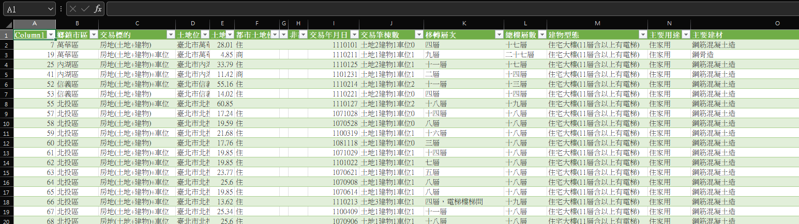
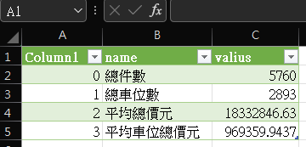
作業一
filter_a.csv：
filter_b.csv：

Slide 7
作業二
1.爬蟲：
因爬蟲經驗習慣，使用selenium，邏輯為依序點入標題(每頁三十間)，進入網頁後，透過xpath抓取所需資料，後關閉網頁，等30間抓滿候選去下一頁。
爬蟲過程中，注意到使用selenium有載入頁面時間，所以要確定已經載入完成，才能跑find，其中有個有趣的發現，再凌晨進行爬蟲成功機率率較高。

Slide 8
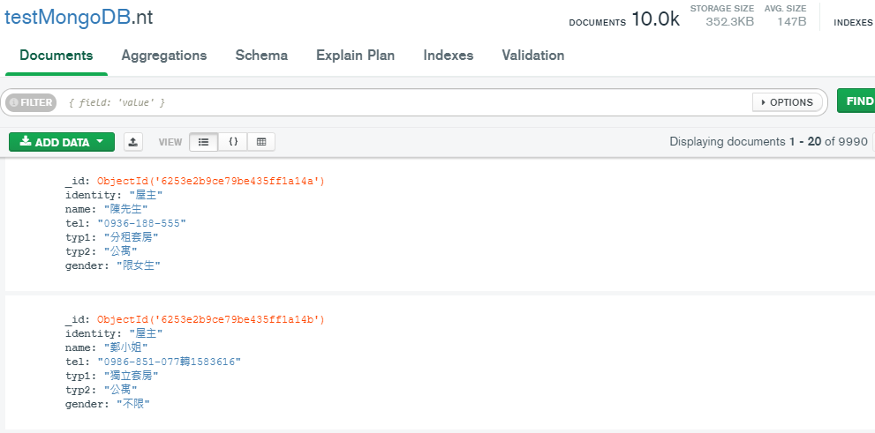
作業二
2.建立mongo DB：
使用dockers 下載mongo並且建立一組帳號密碼。
3.爬蟲結果push上mongo：
建立兩個collection：新北及台北。
collection內容如右。

Slide 9
作業二
4.搜尋API：
分別寫4個function滿足這四項搜尋條件。
5.資料庫及API
這部分沒有較多實作經驗，資料庫更新預期使用時間來做每日爬取591最新刊登，而舊資料30天以上移除。
API規格：
 | api1 | api2 | api3 | api4
input | 1.可承租性別 2.地點 | 1.連絡電話 | 1.身分搜尋 | 1地點 2.屋主性別 3屋主姓氏
output | 詳細資料 | 詳細資料 | 詳細資料 | 詳細資料

